Slide 1
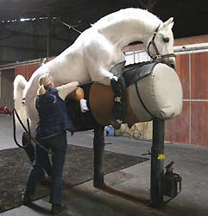
La récolte de l’étalon : Du sperme à la paillette
29 avril 2016
Dr Letenre Jessica
Dr Eeckhout Thierry

Slide 2
Sommaire
1. Libido
2. « préliminaires » et récolte
3. Evaluation de la « qualité »
4. Frais, réfrigéré, congelé : les différences
5. Production de paillettes
6. En pratique
7. conclusion

Slide 3
1. Libido

Slide 4
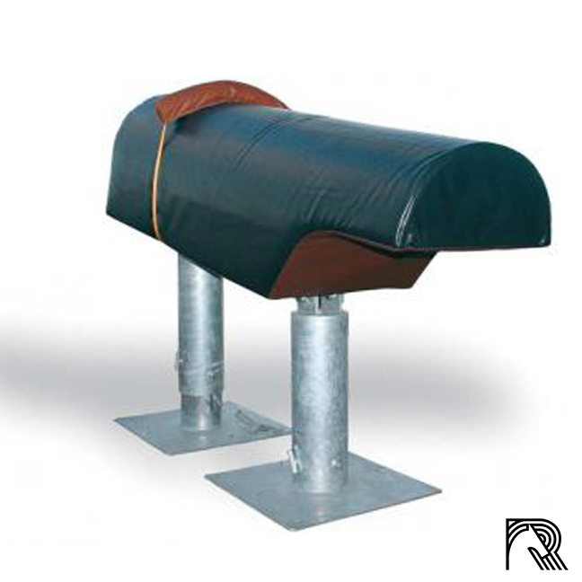
Une bonne libido est très importante afin d’obtenir de l’étalon le meilleur de lui-même
VS

Slide 5
Idéalement :
→ Obtenir une érection en 5-10 min
→ Cheval +/- calme et respectueux
→ L’éjaculation doit avoir lieu après 6-8 mouvements
!!!!ATTENTION !!!
Influence de :
Saillies naturelles antérieures
Présence de douleur
Education !!!!!!!!!!!!!!!!!!!!!!!!!!!!!!!!!!!!!!!!!!!!!!!!!
Races (Lusitanien, PSG anglais)
Puberté

Slide 6
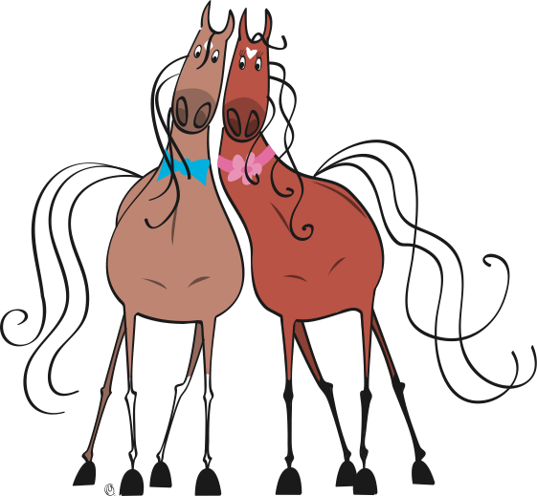
Bien réussir sa « première fois »
Idéalement pas avec le propriétaire
Patience +++
Plusieurs tentatives nécessaires avant d’obtenir un éjaculat
Si saillie naturelle : choix de la jument important
Le premier rapport avec le mannequin/jument doit être un moment agréable, respectueux et consenti

Slide 7
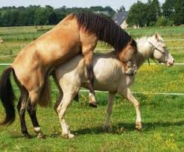
2. « Préliminaires » et récolte
→ Vagin → Mannequin

Slide 8
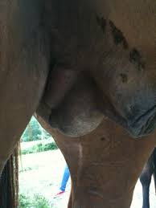
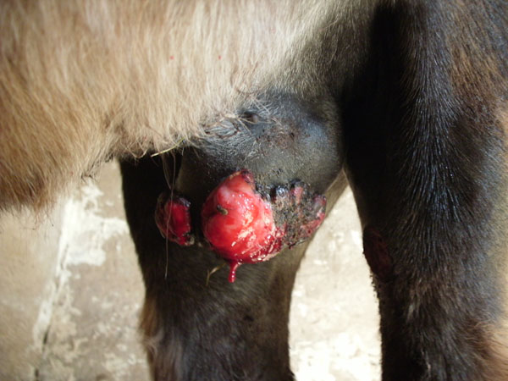
Un examen général bref doit être effectué avant la saillie afin de vérifier :
Etat général
La présence d’une boiterie éventuelle
L’état du pénis ( tumeurs, paraphimosis)
L’état des testicules ( cryptorchidie!!!!)

Slide 9
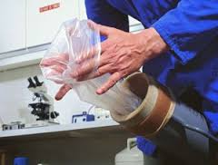
Vagin : règles générales
!!!Un vagin doit toujours être chaud, propre et accueillant !!!
Variations individuelles
Température entre 44 et 50°C ( eau interne +/- 55°C)
Pression varie d’un étalon à l’autre
Texture interne en pastique ou latex

Slide 10
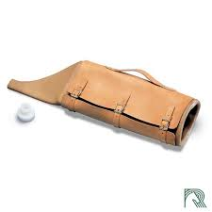
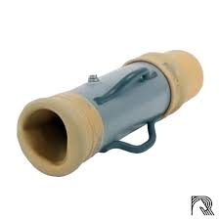
2 types de vagin :
Missouri Colorado
 | Missouri | Colorado
Température | Diminution rapide | Diminution lente
Poids | Léger | Lourd
Facilité | Prise en main facile au début | Demande de l’expérience
Choix de l’étalon | OK si ne connait rien d’autre | AMOUR!!!

Slide 11
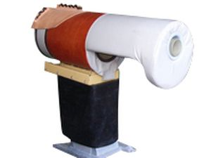
Le mannequin

Slide 13
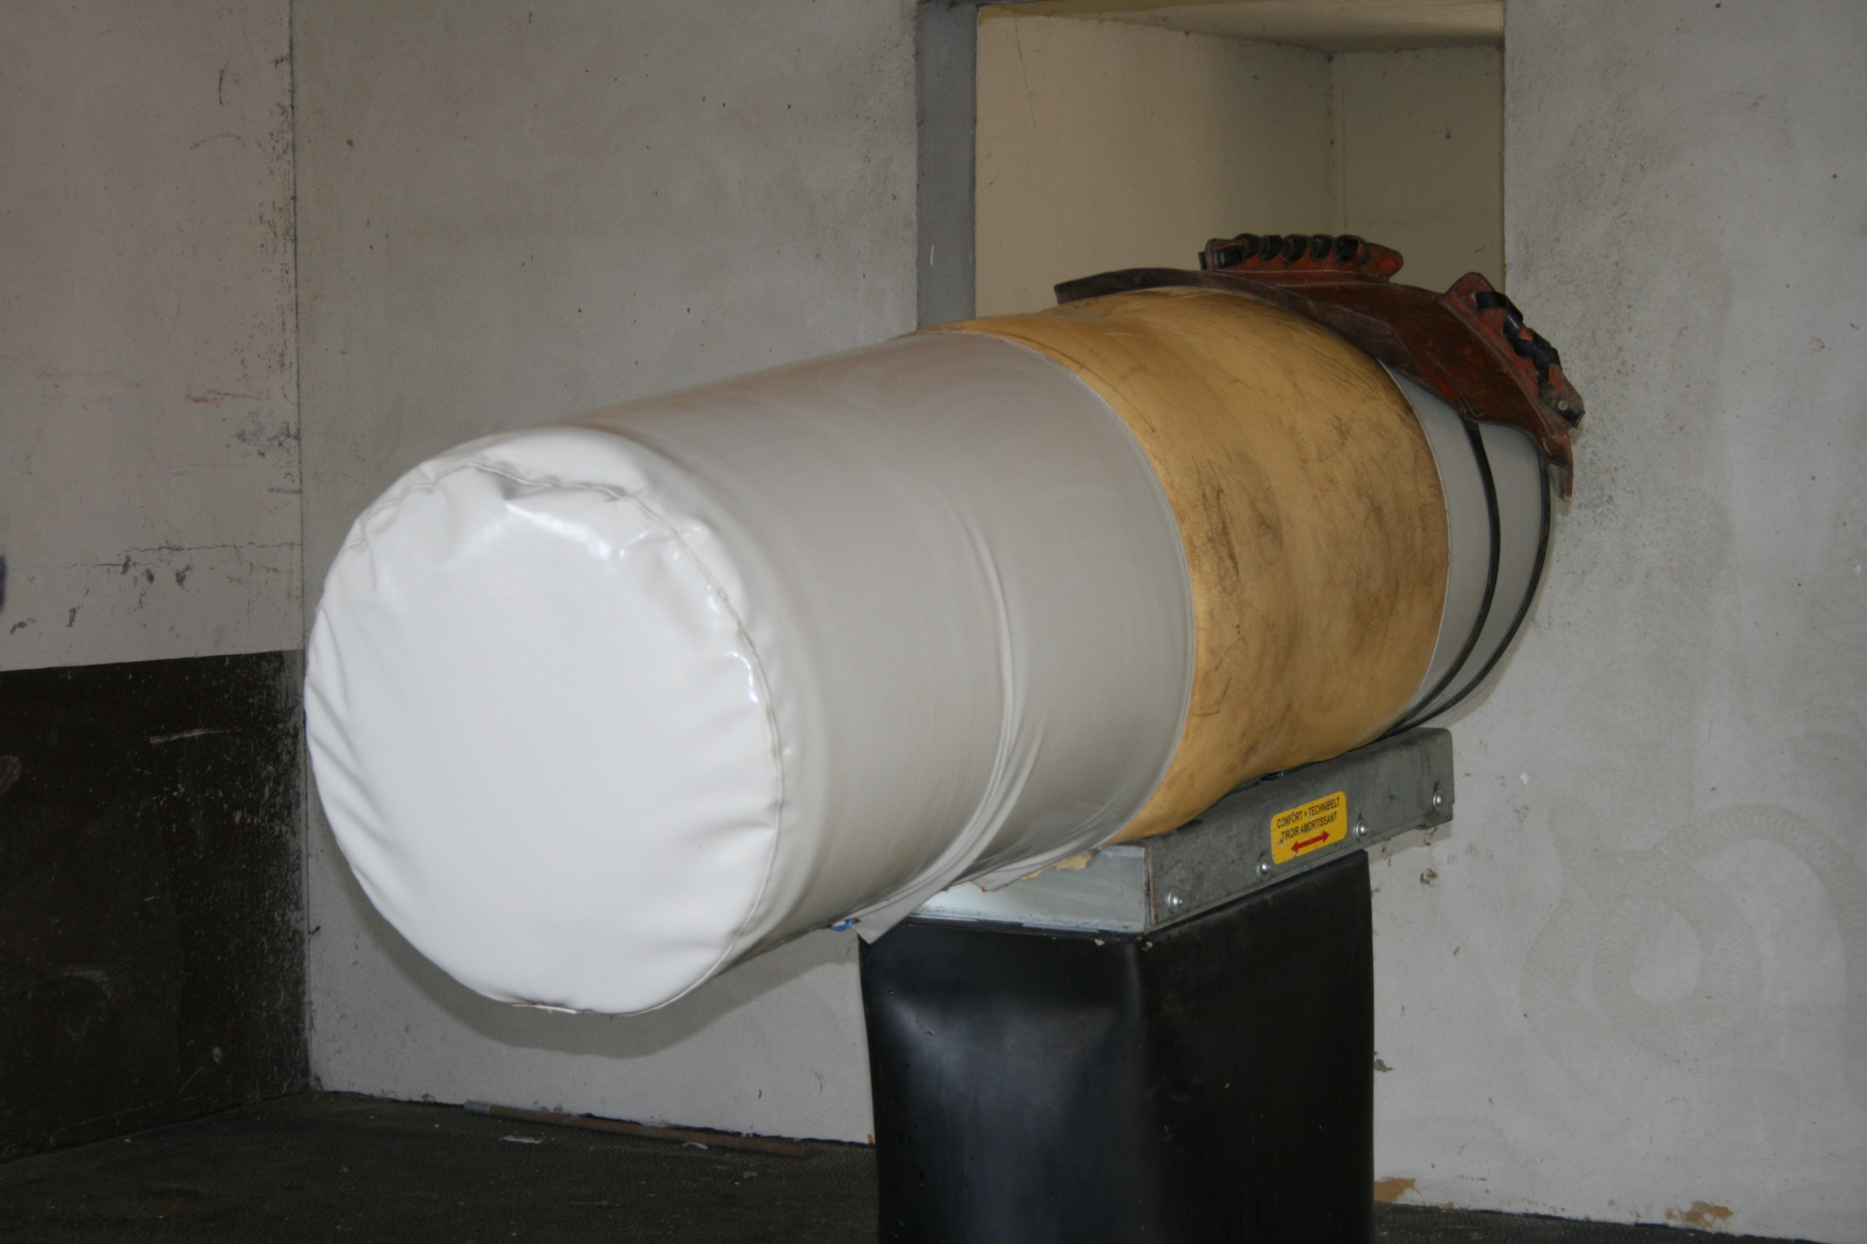

Slide 14
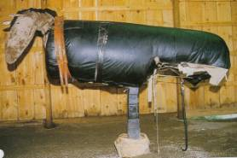
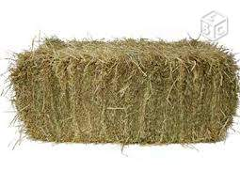
Artisanat…

Slide 15
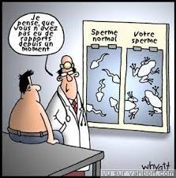
3. Evaluation de la qualité
Volume
Concentration
Mobilité
Morphologie
Attention les étalons sont inégaux dans l’aptitude de leurs semence à résister à la conservation

Slide 16
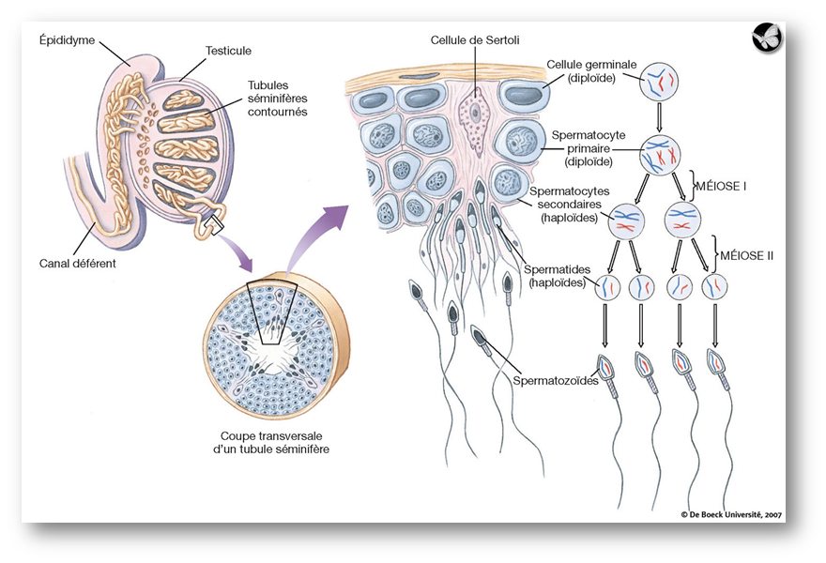
Rappel embryologique
Spermatogenèse dure 57 jours

Slide 17
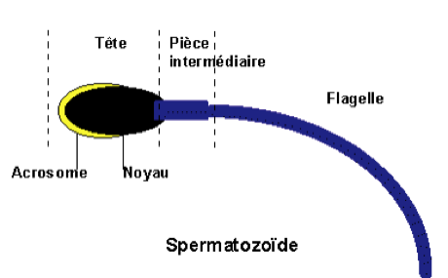
Contient des mitochondries productrices d’énergie nécessaire pour produire les mouvement du flagelle
Rappel anatomique
Système de locomotion
Matériel génétique
Contient les enzymes nécessaire à la pénétration dans l’ovocyte

Slide 18
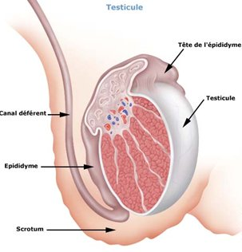
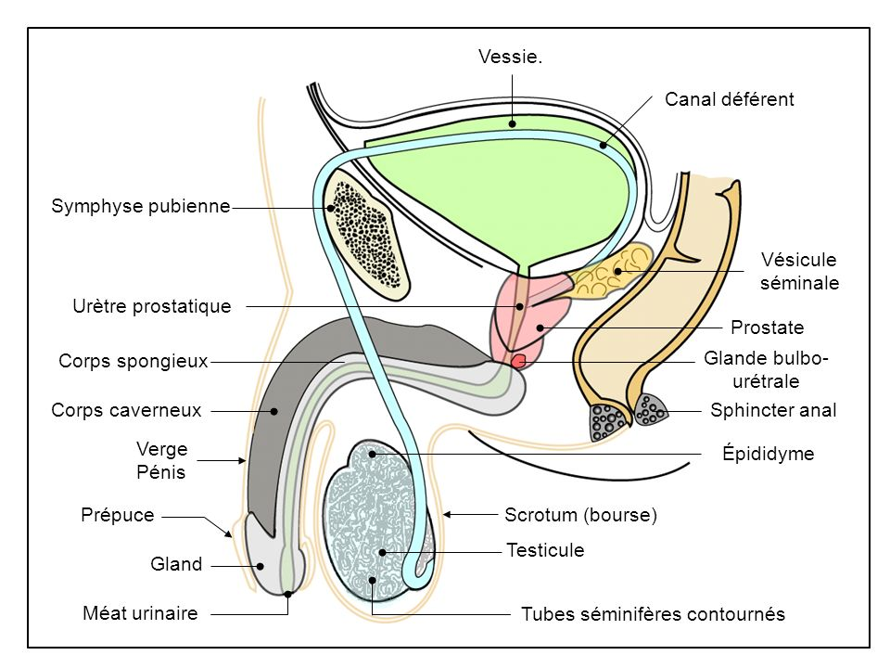
a. Volume
Volume = Contenu de l’épididyme + plasma séminal
Le plasma séminal est sécrété en grande partie par les vésicules séminales → nécessaire à la capacitation et nutrition spermatozoïdes

Slide 19
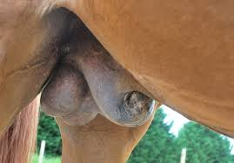
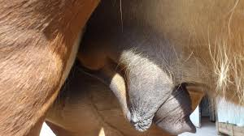
!!! Plus l’excitation est longue, plus la sécrétion du plasma séminal est élevé et donc plus le volume est important
Ex : < 20 ml pour un étalon mécanisé
> 80 ml pour un étalon qui fait de nombreux sauts avant de donner
Rem : la taille des testicules

Slide 20
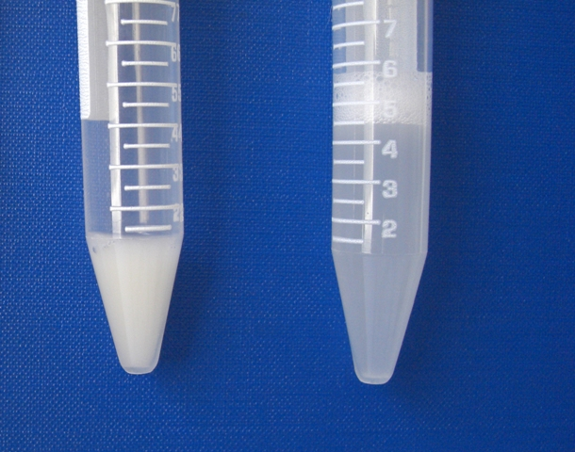
b. Concentration
Couleur :
De gris translucide ( concentration -) à blanc crémeux (Concentration +) Mais la couleur peut également varier en fonction d’autres phénomènes ( ex : urine)

Slide 21
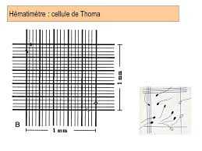
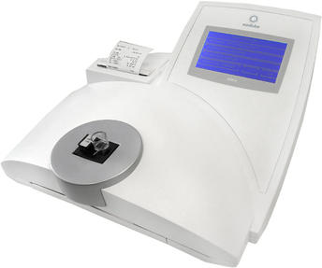
1 dose → 500 000 000 spz
→ Comptage et calcul
Méthode manuelle ou automatique
Concentration X volume = TNS (nombre total de spermatozoïdes)

Slide 22
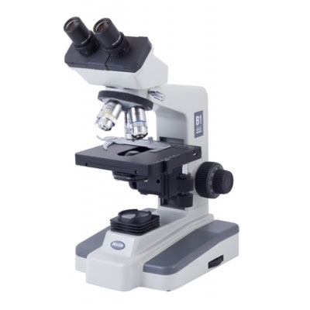
1dose → 80% progressifs
c. Mobilité
Idéalement avec microscope à plaque chauffante
Estimation
Immobile | Mobile | Progressif
X

Slide 23
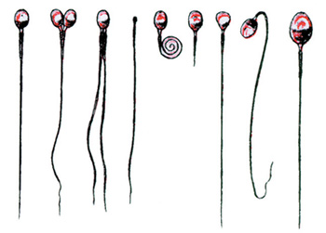
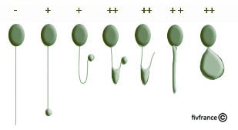
d. Morphologie
Détection d’anomalies
Anomalies primaires = anomalie de fabrication ( dans le testicule)
Anomalies secondaires = anomalie de maturation (dans l’épididyme)
!!! Récoltes rapprochées!!!
Gouttelette proximale

Slide 24
4. Frais, réfrigéré, congelé : les différences
a. Saillie naturelle
En théorie un étalon peut saillir 40 à 50 juments par an à raison de 9 saillies par semaine
DISPONIBILITE DE L’ETALON | Doit être présent
RISQUES PHYSIQUES | +++
RISQUES BIOLOGIQUES | +++
GESTION DE LA JUMENT | Facile
COÛT DE GESTION DE L’ETALON | Bon marché
PROLIFICITE DE L’ETALON | basse
DUREE DE VIE SPERME | 48-72h

Slide 25
b. Sperme frais
→ Entre 300 et 500 millions spz
Ex de calcul :
- Vol : 20ml
- Concentration : 200 millions spz/ml
- Mb Prog = 80 %
→ vol de sperme = 500/(200x0.8) = 3.125 ml pour 1dose
6.4 doses disponibles
!!! Il ne faut pas commercialiser une dose avec moins de 50% de progressifs !!!
→ Conservation : dans du lait écrémé ou INRA entre 4 et 20°C DOIT ETRE UTILISE DANS LES 24H sinon réfrigéré

Slide 26
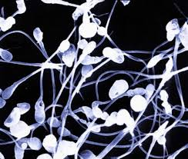
b. Sperme frais
Pourquoi diluer la semence?
Sans dilution, la durée de vie des spermatozoïdes ne dépasse pas 1-2h
Il semblerait qu’une trop forte concentration soit néfaste??
Rôle du diluant :
Control de la multiplication bactérienne
Protection des membranes
nutrition

Slide 27
b. Sperme frais
DISPONIBILITE DE L’ETALON | Ne doit pas être trop loin
RISQUES PHYSIQUES | Faibles
RISQUES BIOLOGIQUES | Faibles
GESTION DE LA JUMENT | Suivi ( 1 écho/24-48h)
COÛT DE GESTION DE L’ETALON | Récolte, production et envoi
PROLIFICITE DE L’ETALON | Bonne (moy 8 doses/éjaculat)
DUREE DE VIE SPERME | 48-72h

Slide 28
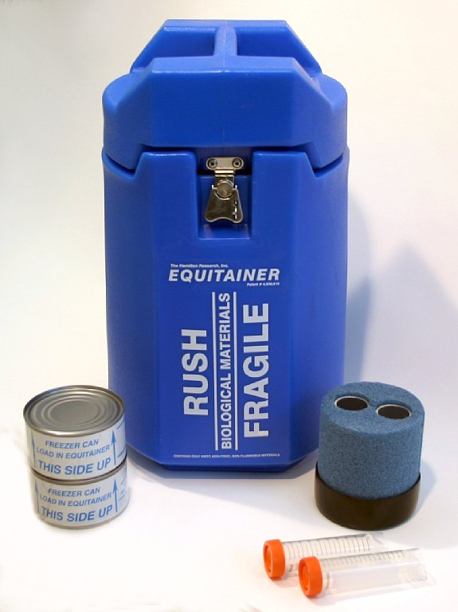
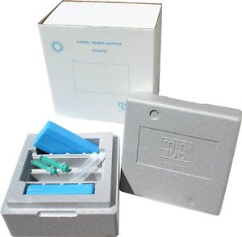
c. Sperme réfrigéré
Centrifugation nécessaire pour enlever le plasma séminal (riche en acide citrique et en potassium) → idéalement avec un culot en gel
→ Conservation : boîte en néopor si transport < 24h sinon Equitainer (-0.3°C)

Slide 29
c. Sperme réfrigéré
DISPONIBILITE DE L’ETALON | Dans un rayon de 24h
RISQUES PHYSIQUES | Faibles
RISQUES BIOLOGIQUES | Faibles
GESTION DE LA JUMENT | Suivi ( 1 écho/24h)
COÛT DE GESTION DE L’ETALON | Récolte, production et envoi (equitainer)
PROLIFICITE DE L’ETALON | Bonne (moy 4-8 doses/éjaculat)
DUREE DE VIE SPERME | 24-48h

Slide 30
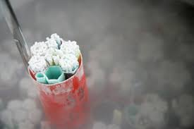
d. Sperme congelé
Avantages :
→ doses disponibles partout et n’importe quand
→ sécurité sanitaire
→ nombreuses doses par éjaculats
Inconvénients :
→ coût de production
→ suivi de la jument
→ 20% des étalons ont un sperme non « congelable »
Rem : congélation du sperme de l’épididyme en cas de castration en urgence ou mort de l’étalon
!!! Maturation et état sanitaire!!!
( testicules 12h à 4°C)

Slide 31
d. Sperme congelé
DISPONIBILITE DE L’ETALON | Doit se libérer pour la période de production
RISQUES PHYSIQUES | Faibles
RISQUES BIOLOGIQUES | Nuls (ou presque)
GESTION DE LA JUMENT | Suivi lourd (écho/4-6h)
COÛT DE GESTION DE L’ETALON | Cher : analyses sanitaires, production, stockage, envoi….
PROLIFICITE DE L’ETALON | Très bonne (moy 10 doses/éjaculat)
DUREE DE VIE SPERME | 12-24h

Slide 32
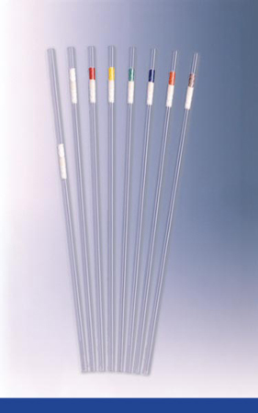
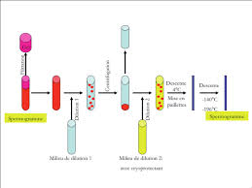
La congélation en 2 mots :
Dilution 1 (50-50 INRA)
Centrifugation
Dilution 2 (calculs !!!)
Réfrigération (90’ à 4°C)
Mise en paillettes à 4°C
Congélation jusqu’à -140°C à raison d’une perte de 40-60°C/min
Stockage dans l’azote
Contrôles qualité

Slide 33
6. En pratique
« Allo docteur j’ai une jument en chaleur il me faut du sperme demain »
1.Y a-t-il un statut sanitaire connu de l’étalon?
2. l’étalon a-t-il l’habitude du mannequin? Depuis combien de temps as-il été prélevé?
3. Le sperme doit-il quitter le pays?

Slide 34
1.Y a-t-il un statut sanitaire connu de l’étalon?
Centre National
Début de saison :
CEM (3 sites 1x)
EIA
Pas de signes cliniques
Détention de 30j dans une exploitation sans cas de CEM-EIA-EVA
Centre International
Pas de monte naturelle dans les 30 jours
Etalon détenu en permanence depuis 30j min
Pas de contact avec équidés de statut inférieur
Test sanitaire 1x en début de saison et min 14j après l’arrivée au centre
congelé : 2eme test avant de sortir les paillettes de quarantaine

Slide 35
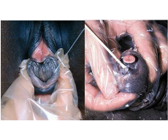
Test de CEM
Ecouvillon au niveau
- fosse urétrale
- fourreau
- sinus urétral
!!! 12-15 jours de délai pour avoir les résultats !!!
Coût : +/- 32.8 euros par analyse

Slide 36
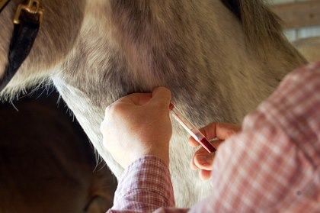
Test anémie infectieuse et artérite virale
Prise de sang : résultats en 5-7 j
Coût : 56.1 euros

Slide 37
2. l’étalon a-t-il l’habitude du mannequin? Depuis combien de temps as-il été prélevé?
Un étalon qui ne connaît pas le mannequin a parfois besoin de plusieurs jours pour se familiariser avec la récolte… De plus une « purge » est parfois nécessaire afin d’avoir du sperme de bonne qualité si l’étalon n’a pas servi depuis un certain temps
!!! Si saillie naturelle!!! → statut du centre de récolte

Slide 38
3. Le sperme doit-il quitter le pays?
Dans ce cas de figure, presque impossible si le cheval ne réside pas dans un centre
Alternative → responsabilité du propriétaire de l’étalon et donc du propriétaire de la semence

Slide 39
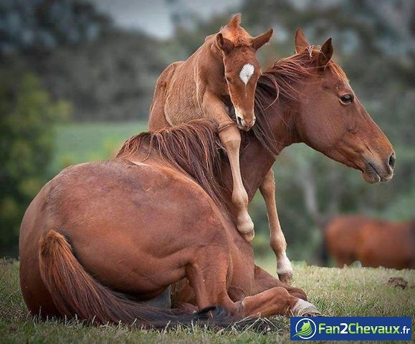
Conclusion
bien éduquer le jeune étalon, importance de la « première fois »
Prévoir à l’avance si la semence sera commercialisée hors Belgique
Ne pas perdre de vue les tests sanitaires
Quelque soit le choix du mode d’insémination une saillie ne s’improvise pas et ne se décide pas dans l’urgence

Slide 40
Questions

